Slide 1
أهلا وسهلا بكم
في مركز تعلم الدالة الخطية

Slide 2
المعلمة
لينا عمري
المعلمة
هبة عقل
المعلمة
نمارق عسال
المعلمة
كوثر عمري
المعلمة
هبة مواسي

Slide 3
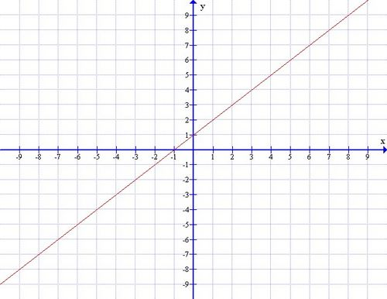
الدالة الخطية
Y = ax + b

Slide 4
الدالة الخطية
Y = ax + b
b و a و y عددان حقيقيان. رسمها البياني خط مستقيم يكون مائلا، أو موازيا لمحور فيقال لها دالة ثابتة.

Slide 5
مركز تعلم الدالة الخطية

Slide 6
ما ذا نعني بِ مركز التعلم؟

Slide 7
المركز مكون من محطات، بحيث ينقسم المرشدون على الفعاليات، ويتم وضع إرشادات لكل فعالية، حيث تتكون كل فعالية من زمن محدد على الطلاب إنهاء الفعالية بالزمن المحدد

Slide 8
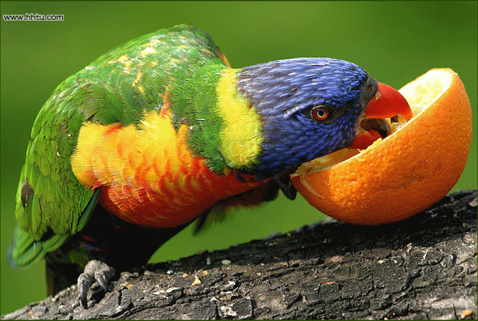
فعاليات المركز

Slide 9
المحطة الأولى
الموضوع :
تقاطع الدالة مع المحاور

Slide 10
المحطة الثانية
الموضوع:
مجالات تصاعد وتنازل
موجبة /سالبة

Slide 11
المحطة الثالثة
الموضوع:
إيجاد معادلة المستقيم

Slide 12
المحطة الرابعة
الموضوع:
توازي وتعامد

Slide 13
المحطة الخامسة
الموضوع:
تأثير البارامترات على رسم الدالة الخطية

Slide 14
المحطة السادسة
المحطة الأخيرة
تحوي الكثير من النشاطات المميزة
والمفاجئات

Slide 15
نتمنى لكم يوم سعيد

